Slide 1

เกริ่นนำ
ทบทวนความเข้าใจกับ HA
สถาบันรับรองคุณภาพสถานพยาบาล (องค์การมหาชน)
5 มิถุนายน 2556
Notes:
ราชวิทยาลัยศัลยแพทย์ออร์โธปิดิกส์แห่งประเทศไทย ร่วมกับภาควิชาออร์โธปิดิกส์ คณะแพทยศาสตร์ มหาวิทยาลัยเชียงใหม่ ชมรมออร์โธปิดิกส์ภาคเหนือ และชมรมออร์โธปิดิกส์ภาคตะวันออกเฉียงเหนือ ได้จัดประชุมวิชาการระดับภูมิภาคขึ้นที่จังหวัดเชียงใหม่ ในระหว่างวันที่ 10-11 มกราคม 2556
ผมได้รับเชิญไปคุยกับผู้เข้าประชุมในหัวข้อ “ปัญหา HA-PCT Ortho” ในช่วงบ่ายของวันที่ 10 มกราคม 2556 เวลา 14.15-14.45 น. เห็นว่ามีบางประเด็นที่จะเป็นประโยชน์แก่ท่านผู้สนใจซึ่งไม่ได้เข้าร่วมประชุมด้วย และมีบางประเด็นที่ผมอาจจะพูดในที่ประชุมเร็วเกินไปหรือตกหล่นไป จึงได้นำข้อคิดเหล่านั้นมาเผยแพร่ไว้ ณ ที่นี้

Slide 2
กลไก HA
คือการส่งเสริมให้ รพ.มีกระจกส่องตนเอง แล้วปรับปรุงตัว
HA ช่วยเข้าไปดูคุณภาพของกระจก และดูการใช้กระจกให้เป็นประโยชน์
วิสัยทัศน์ (VISION)
“ประเทศไทยมีบริการสุขภาพที่ได้มาตรฐาน เป็นที่ไว้วางใจของสังคม โดย สรพ. มีบทบาทในการส่งเสริมการขับเคลื่อนวัฒนธรรมคุณภาพ”
พันธกิจ (MISSION)
“ส่งเสริม สนับสนุน และขับเคลื่อนการพัฒนาคุณภาพของระบบบริการสุขภาพ โดยใช้การประเมินตนเอง การเยี่ยมสำรวจจากภายนอกและการรับรองกระบวนการคุณภาพ เป็นกลไกกระตุ้น ส่งเสริมการพัฒนาคุณภาพสถานพยาบาลอย่างสมดุล”

Slide 3
ภาพที่ขอเชิญชวนมาฝันร่วมกัน
บริการสุขภาพของไทย
เป็นบริการที่มีคุณภาพ น่าไว้วางใจ
ในทุกมิติ ทุกขั้นตอน ทุกเวลา สำหรับทุกคน

Slide 4
บริการที่มีคุณภาพในทุกมิติ
Accept
Access
Appropriate
Competency
Continuity
Coverage
Effective
Efficient
Equity
Humanize
Responsive
Safety
Timeliness
มี
ดี
เข้าถึง
พึงพอใจ
ด้วยหัวใจ
เหมาะสม
คุ้มค่า
เวลาเหมาะ
สามารถ
ปลอดภัย
ต่อเนื่อง
ทั่วถึง
เป็นธรรม
Effective
Access
Accept/Responsive
Humanize
Appropriate
Efficient
Timeliness
Competency
Safety
Continuity
Coverage
Equity

Slide 5
Basic Concepts of
Hospital Accreditation
Safety & Quality of Patient Care
Educational
Process
Self Improvement
External
Evaluation
Recognition
Self Assessment
Not an inspection
Core Values & Concepts:

Slide 6
HA as Change Catalyst
Collaboration Excellence
Knowledge for Change
Valued
Recognition
Organization Excellence

Slide 8
เอกลักษณ์ HA ไทย
ไม่มีที่ไหนในโลก
มุ่งเน้นกระบวนการเรียนรู้
(Learning Process)
2. การดูแลด้วยหัวใจของความเป็นมนุษย์
(Humanized Healthcare)
3. การกระตุ้นการพัฒนาด้วยความเป็นกัลยาณมิตร
(Appreciated Inquiry)
4. การพัฒนาตามแนวคิดไตรสิกขา
(พฤติสัมพันธ์ จิต ปัญญา)

Slide 9
Spiritual Dimension
of Quality Improvement
Sustainable
Healthcare & Health Promotion by
Appreciation & Accreditation
Spiritual HA
SHA
Program
Self: Awareness
Patient: Humanized Healthcare, empowerment
Team: Living Organization
Env: Healing Environment
Survey: Appreciation
Tool: Narrative/storytelling
Humanized
Healthcare
2nd HA/HPH
Standards
HPH
Accreditation
1996 1998 2000 2002 2004 2006 2008 2009
Notes:
There has been a call for transforming healthcare organization from Ottawa Charter to People-Centered Care.
Our first creep was the integration of HPH with Hospital Accreditation, encouraging application of health promotion concepts to the communities, also to patients and hospital staff. Two-third of the HA accredited hospitals get HPH accreditation.
The second creep was Humanized Healthcare. It is a strong encouraging message giving to the Thai healthcare communities by Prof. Paves Wasi at our national conference in 2007.
In 2009, we started a program called “SHA Program”, of which come from “sustainable healthcare and health promotion by appreciation and accreditation”. This program is funded by the “Thai Health Promotion Foundation”. The goal is to move a focus from patient-centered healthcare to human-centered healthcare, balancing bio-medical and spiritual aspect of care.
The concept of humanized healthcare which was launched in 2007 became systematically promoted through the SHA program in 2009.

Slide 10
สมดุลของการพัฒนาสามแนวทาง
Heart
Hand
Head
ใช้ความรู้และปัญญา
เพื่อสลายการติดกรอบ
ฝึกอยู่กับปัจจุบัน
แบ่งปันพลังบวกให้ผู้ป่วย
สร้างระบบคุณภาพ
ด้วยจิตอิสระ สร้างสรรค์
พัฒนางาน พัฒนาคน เพื่อประโยชน์ของผู้รับผลงาน”

Slide 11
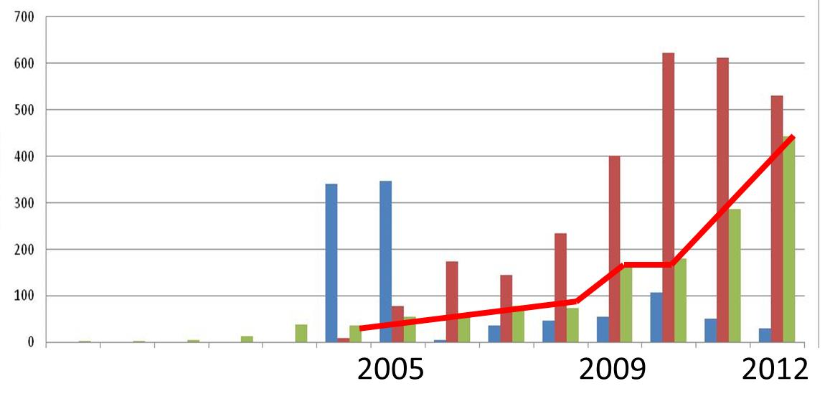
HA ไม่ยาก หากทำอย่างเข้าใจ
ขั้นที่ 2
ขั้นที่ 3
ขั้นที่ 1

Slide 12
แนวคิดสำคัญของกระบวนการ HA
Notes:
แนวคิดสำคัญของกระบวนการ HA ประกอบด้วย
1. ส่งเสริมและให้การยกย่องการพัฒนาเป็นลำดับขั้น ด้วยแนวคิดนี้อาจหมายความรวมถึง
บันไดสามขั้นสู่ HA ส่งเสริมการพัฒนาในส่วนที่จำเป็นตามกำลังความสามารถของโรงพยาบาล และให้การยกย่องตามลำดับขั้น (stepwise recognition)
ระบบการให้คะแนนประเมินการปฏิบัติตามมาตรฐาน (scoring) แบ่งออกเป็น 5 ระดับ ตาม maturity ของการพัฒนา
การต่อยอดไปสู่ความยั่งยืนด้วยการพัฒนาด้านจิตวิญญาณ และด้านความรู้ (การจัดการความรู้และการวิจัย)
2. ความครอบคลุมพื้นที่ภายในองค์กร ซึ่งจัดกลุ่มได้เป็น หน่วยงาน/หน่วยบริการ, กลุ่มผู้ป่วย, ระบบงาน และภาพรวมทั้งองค์กร
3. วงล้อของการเรียนรู้และพัฒนา 3C-PDSA เชื่อมโยงมาตรฐานและค่านิยมเข้ากับบริบท มีเป้าหมายที่ชัดเจน แล้วหมุนวงล้อ PDSA อย่างต่อเนื่อง

Slide 13
การใช้มาตรฐาน HA
เพื่อพัฒนาองค์กร
Hospital Accreditation (HA) คือกลไกประเมิน
เพื่อกระตุ้นให้เกิดการพัฒนาระบบงานภายในของโรงพยาบาล โดยมีการพัฒนาอย่างเป็นระบบ และพัฒนาทั้งองค์กร ทำให้องค์กรเกิดการเรียนรู้ มีการประเมินและพัฒนาตนเองอย่างต่อเนื่อง
Notes:
13

Slide 14




มาตรฐานโรงพยาบาลและบริการสุขภาพ
ฉบับเฉลิมพระเกียรติ ฉลองสิริราชสมบัติครบ 60 ปี
Notes:
14

Slide 15

ตอนที่ I
การวัด วิเคราะห์ และจัดการความรู้
ตอนที่ IV
การวางแผน
กลยุทธ์
การมุ่งเน้น
ทรัพยากรบุคคล
ด้านการดูแลผู้ป่วย
ด้านการมุ่งเน้นผู้รับผลงาน
ด้านการเงิน
ด้านทรัพยากรบุคคล
ด้านประสิทธิผลของกระบวนการ
ด้านการนำ
ด้านการสร้างเสริมสุขภาพ
การนำ
ผลการ
ดำเนินงาน
การมุ่งเน้นผู้ป่วย
และสิทธิผู้ป่วย
การจัดการ
กระบวนการ
ระบบงานสำคัญของ รพ.
ตอนที่ II
ความเสี่ยง ความปลอดภัย คุณภาพ
การกำกับดูแลวิชาชีพ
สิ่งแวดล้อมในการดูแลผู้ป่วย
การป้องกันการติดเชื้อ
ระบบเวชระเบียน
ระบบจัดการด้านยา
การตรวจทดสอบ
การเฝ้าระวังโรคและภัยสุขภาพ
การทำงานกับชุมชน
กระบวนการดูแลผู้ป่วย
ตอนที่ III
กระบวนการดูแลผู้ป่วย
การเข้าถึงและเข้ารับบริการ
การประเมินผู้ป่วย
การวางแผน
การดูแลผู้ป่วย
การให้ข้อมูลและเสริมพลัง
การดูแลต่อเนื่อง
Notes:
15

Slide 16

Looking From Both Sides
สถาบันรับรองคุณภาพสถานพยาบาล (องค์การมหาชน)
5 มิถุนายน 2556
Notes:
ราชวิทยาลัยศัลยแพทย์ออร์โธปิดิกส์แห่งประเทศไทย ร่วมกับภาควิชาออร์โธปิดิกส์ คณะแพทยศาสตร์ มหาวิทยาลัยเชียงใหม่ ชมรมออร์โธปิดิกส์ภาคเหนือ และชมรมออร์โธปิดิกส์ภาคตะวันออกเฉียงเหนือ ได้จัดประชุมวิชาการระดับภูมิภาคขึ้นที่จังหวัดเชียงใหม่ ในระหว่างวันที่ 10-11 มกราคม 2556
ผมได้รับเชิญไปคุยกับผู้เข้าประชุมในหัวข้อ “ปัญหา HA-PCT Ortho” ในช่วงบ่ายของวันที่ 10 มกราคม 2556 เวลา 14.15-14.45 น. เห็นว่ามีบางประเด็นที่จะเป็นประโยชน์แก่ท่านผู้สนใจซึ่งไม่ได้เข้าร่วมประชุมด้วย และมีบางประเด็นที่ผมอาจจะพูดในที่ประชุมเร็วเกินไปหรือตกหล่นไป จึงได้นำข้อคิดเหล่านั้นมาเผยแพร่ไว้ ณ ที่นี้

Slide 17
Good Practice
Good Outcome
Good Process
Good Effort
Good Learning
Evaluation & Improvement
Understand WHY
Get New Idea, New Concept
Find New Approach

Slide 18
รวมคน ค้น Good practice
ให้จับคู่คนร่วมค้น สลับกันเล่าถึงสิ่งที่คิดว่าเป็น
Good Practice ของตน
อีกคนคิดว่าเป็น Good Practice แบบไหน
โปรดชื่นชมและชมชอบ

Slide 19
Good practice
What ?
Where?
Why ?
Who?
How to implementation
Good Practice อยู่ทุกที่ มีทุกคน ค้นให้เจอ

Slide 20
SPA in Action
What? : อะไรคือปัญหาเฉพาะในเรื่องนี้
How? : จะทำอย่างไรกับเรื่องนี้ดี
More How? : แล้วจะให้สิ่งดีๆ นี้ธำรงอยู่อย่างไร

Slide 21

Find the Gap
การทบทวนเวชระเบียน
กิจกรรมทบทวนคุณภาพอื่นๆ
รายงานอุบัติการณ์
การวิเคราะห์ข้อมูล
การตามรอยในพื้นที่จริง

Slide 22
Trigger vs Med Rec Review
เริ่มจากอันไหนดี
ไม่รู้จะเริ่มอย่างไรก็เริ่มจากเอา Trigger ที่มีกำหนดไว้ไปเลือกเวชระเบียนมาทบทวน
อยากจะมีความเป็นตัวของตัวเองก็ทบทวนเวชระเบียนที่มีปัญหาจำนวนหนึ่ง แล้วมองกลับมาหา Trigger แต่ต้องทำใจว่าไปเปรียบเทียบข้อมูลกับคนอื่นไม่ได้
ต่อยอดอย่างไร
ทำ Concurrent Trigger Tool รับรู้ Trigger ขณะยังไม่เกิดเหตุการณ์ แล้วเร่งรุดไประงับเหตุ

Slide 23
Gap Analysis เพิ่มการใช้ความรู้วิชาการ
Recommendation
Current/Actual
Practice
Desired Practice
Action Plan
Standard 10. Response to therapy in patients with pulmonary tuberculosis should be monitored by follow-up sputum microscopy (two specimens) at the time of completion of the initial phase of treatment (two months). If the sputum smear is positive at completion of the initial phase, sputum smears should be examined again at 3 months and, if positive, culture and drug susceptibility testing should be performed. …….
Gap
Trace current practice by using observation, interview, records

Slide 24
& Empowerment

Slide 25
RCA for Incident
2. Cognitive Walkthrough
1. Which step
3. Human Factor Engineering
Notes:
We simplify the method for root cause analysis using the advantage of hindsight bias to identify the steps or process for potential improvement or change of decision, balanced by information from those practicing in the real situation , and then use the concept of human factor engineering to create the best solution.

Slide 26
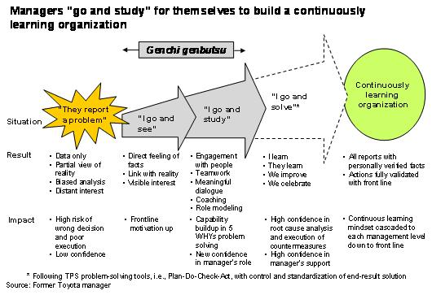
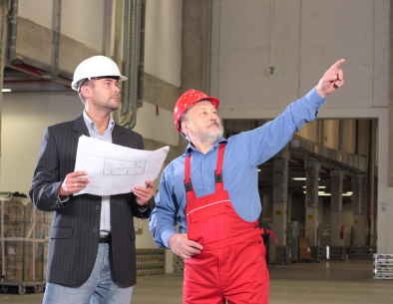


ตามรอย
เข้าไปดูในพื้นที่จริง แบบ ญี่ปุ่น
มองหาทั้งสองด้าน
เกาะติด เจาะลึก แบบ
ติดตามตลอดทั้งสายธารของการดูแล

Slide 27
การปรับปรุงคุณภาพการดูแลผู้ป่วย
สถาบันรับรองคุณภาพสถานพยาบาล (องค์การมหาชน)
5 มิถุนายน 2556
Notes:
ราชวิทยาลัยศัลยแพทย์ออร์โธปิดิกส์แห่งประเทศไทย ร่วมกับภาควิชาออร์โธปิดิกส์ คณะแพทยศาสตร์ มหาวิทยาลัยเชียงใหม่ ชมรมออร์โธปิดิกส์ภาคเหนือ และชมรมออร์โธปิดิกส์ภาคตะวันออกเฉียงเหนือ ได้จัดประชุมวิชาการระดับภูมิภาคขึ้นที่จังหวัดเชียงใหม่ ในระหว่างวันที่ 10-11 มกราคม 2556
ผมได้รับเชิญไปคุยกับผู้เข้าประชุมในหัวข้อ “ปัญหา HA-PCT Ortho” ในช่วงบ่ายของวันที่ 10 มกราคม 2556 เวลา 14.15-14.45 น. เห็นว่ามีบางประเด็นที่จะเป็นประโยชน์แก่ท่านผู้สนใจซึ่งไม่ได้เข้าร่วมประชุมด้วย และมีบางประเด็นที่ผมอาจจะพูดในที่ประชุมเร็วเกินไปหรือตกหล่นไป จึงได้นำข้อคิดเหล่านั้นมาเผยแพร่ไว้ ณ ที่นี้

Slide 28
การพัฒนาที่เรียบง่าย
Plan/Design -> Do
Purpose
Process
Performance
Study/Learn
กิจกรรม:
โครงการ:
หน่วยงาน:
องค์กร:
Act/Improve

Slide 29
3C-PDSA
PDSA คือการหมุนวงล้อของการพัฒนาและการเรียนรู้
3C คือการกำหนดสิ่งที่จะนำไปหมุนให้เหมาะสมกับสถานการณ์ และหลักการ
3C-PDSA ก็คือ 3P ภาคพิศดาร
Core values -> ลุ่มลึก
Context -> ตรงประเด็น
Criteria -> ครบถ้วน
PDSA -> ต่อเนื่อง
ทำแนวคิด TQA ให้เรียบง่าย

Slide 30
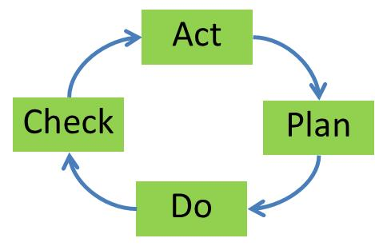
Quality Improvement Framework
Mission/Vision/Policy Direction
Process Design
(Policy & Procedure)
Communication
Share & Learn
Strategic Plan/
Action Plan
Process
Implementation
Project
Implementation
Corrective &
Preventive Action
Gap Analysis
Opportunity for
Improvement/
PI Plan
Quality Review/ Monitoring
Monitoring &
Evaluation
High Performance
Daily Work
Quality Activities
Strategic Management

Slide 31
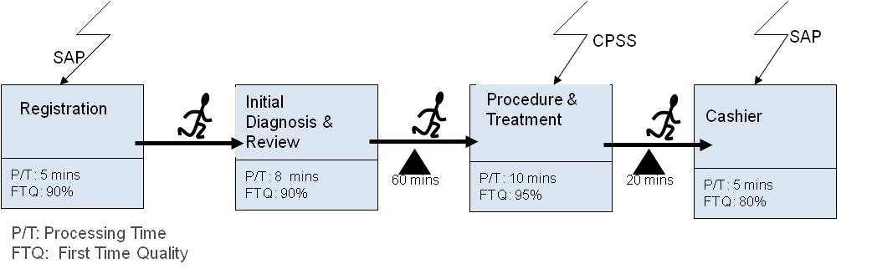
ใช้ทุกแนวคิดร่วมกัน
เชื่อมโยงความพยายามในการพัฒนาจากทุกแนวคิดเข้าด้วยกัน พัฒนาทุกแง่มุมเป็นองค์รวม ลดความซ้ำซ้อนในการพัฒนา ยกระดับผลลัพธ์ได้มากกว่าการพัฒนา
แบบเดี่ยวๆ
Reliability
Six Sigma / R2R
Health Promotion
Spiritual / Humanized Healthcare
Standards / Clinical Excellence
Safety & Risk Management
Delivery / Waste Reduction
Value Stream Mapping (VSM) for a Clinical Population
Notes:
Value Stream Mapping (แผนภูมิสายธารแห่งคุณค่า)
Value Stream Mapping (VSM) เป็นเครื่องมือสำคัญในการพัฒนาคุณภาพตามแนวคิด lean ซึ่งจะช่วยให้มองเห็นการเลื่อนไหลของการเพิ่มคุณค่าแก่ผู้รับผลงานเป็นลำดับขั้น ตั้งแต่เริ่มต้นจนถึงจุดที่ผู้รับผลงานได้คุณค่าที่ต้องการ หรือในกรณีบริการสุขภาพ คือการที่ผู้ป่วยมีสภาวะสุขภาพคืนสู่ปกติ
VSM เป็นสิ่งที่ต่อยอดจาก process flowchart แต่เพิ่มข้อมูลต่างๆ ที่แสดงให้เห็นคุณภาพและความสูญเปล่าที่เกิดขึ้นในแต่ละขั้นตอนชัดเจนยิ่งขึ้น
เมื่อนำ lean มาใช้กับบริการสุขภาพ แนวทางการวิเคราะห์ VSM หนึ่งก็คือการพิจารณาการดูแลผู้ป่วยแต่ละโรคตั้งแต่เริ่มต้นจนสิ้นสุด ซึ่งสอดคล้องกับแนวคิดของ clinical tracer
เมิ่อใช้ VSM หรือ detailed process flowchart เป็นฐานสำหรับวิเคราะห์โอกาสพัฒนา เราสามารถบูรณาการแนวคิดต่างๆ เข้ากับการพัฒนาการดูแลผู้ป่วยสำหรับแต่ละโรคได้ ดังนี้
ลดการรอคอยหรือความสูญเปล่าในการส่งมอบบริการ
วิเคราะห์ความเสี่ยงในแต่ละขั้นตอน และกำหนดมาตรการป้องกัน
พิจารณานำมาตรฐาน ข้อกำหนด ข้อแนะนำทางวิชาการ ที่เกี่ยวข้อง มากำหนดเป็นแนวทางปฏิบัติที่เป็นมาตรฐานสำหรับขั้นตอนที่เกี่ยวข้อง
พิจารณาความต้องการด้านอารมณ์ จิตใจ สังคม จิตวิญญาณ ในจุดที่มีความต้องการสูง
พิจารณาโอกาสใช้แนวคิดเรื่องการสร้างเสริมสุขภาพ เสริมพลังให้ผู้ป่วยและครอบครัวมีความสามารถในการดูแลตนเอง
พิจารณาโอกาสใช้เครื่องมือพัฒนาและสร้างความรู้ที่ซับซ้อนขึ้น เช่น six sigma, R2R

Slide 32
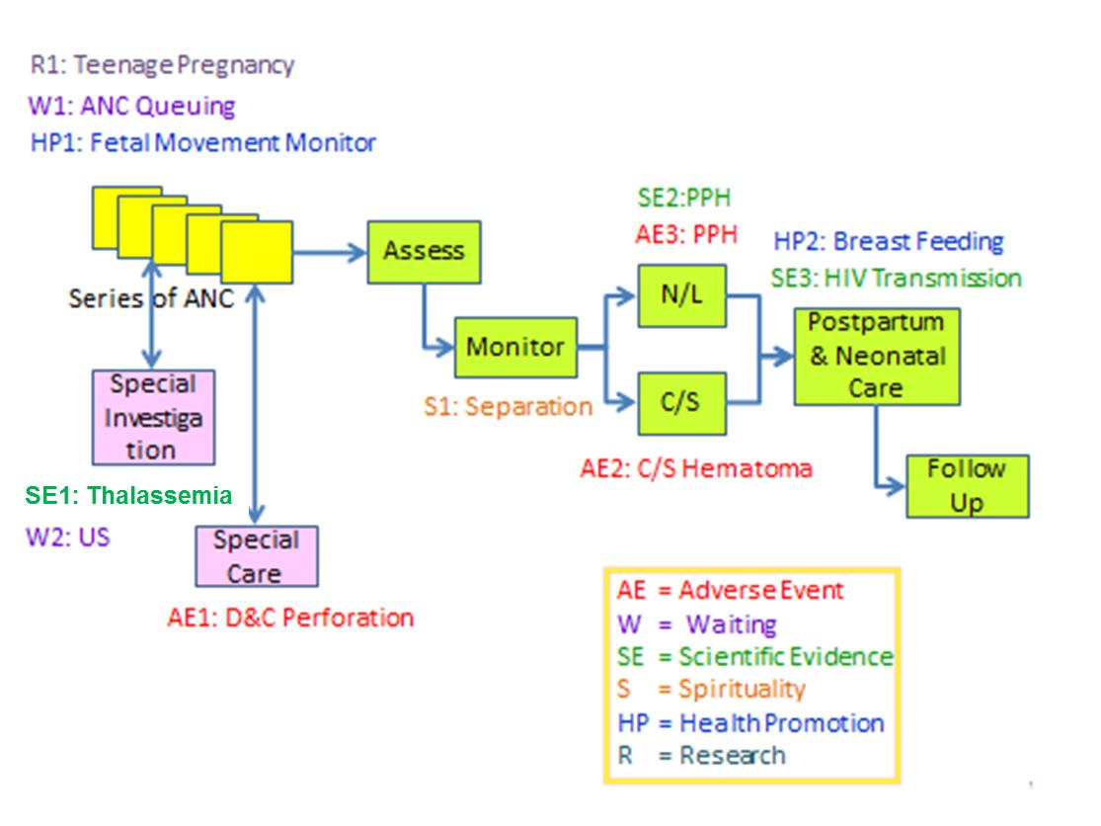

Slide 33


Lean Thinking
Lean = เพรียว ไม่มีส่วนเกิน
Value
(คุณค่า)
ความสูญเปล่าทุกชนิด
เป็นส่วนเกินของระบบงาน
ในมุมมองของผู้ป่วย/
ผู้รับผลงาน
Waste
Muda
(ความสูญเปล่า)

Slide 34
คุณค่าของบริการสุขภาพ
การวินิจฉัยโรค
การรักษาและให้คำแนะนำ
  Good clinical outcomes
  Cost-effective
  Respect & Dignity
  Convenience
Diagnosis
Treatment & Advice
ผลลัพธ์ทางคลินิกที่ดี
คุ้มค่า
เคารพในศักดิ์ศรี
สะดวกสบาย
Without Delays, Without Mistake
Kelvin Loh & Clara Sin

Slide 35
คืนสู่ภาวะที่พึงประสงค์โดยเร็วที่สุด
สุขภาพปกติ
สุขภาพปกติ
ความสูญเปล่า
ประสิทธิภาพในการรักษา
ด้านคลินิก, ระบบงาน
เจ็บป่วย
การเข้าถึง
การวินิจฉัยโรค

Slide 36
ต้องฟังลูกค้าด้วยความใส่ใจ
และเปิดใจขึ้นกว่าเดิม

Slide 37
ฟังเสียงผู้รับบริการ
อยากให้ลดขั้นตอนเวลาที่ไปยื่นบัตร วัดความดัน เรื่องชื่อไปตรวจ เพราะทำแต่ละอย่างก็ต้องไปนั่งรอให้เขาเรียกชื่อถึง 3 ครั้ง ซึ่งมันน่าจะจบในกระบวนการเดียวไปเลย (unnecessary process & waiting)
เวลาที่ไปหาหมอที่ไม่ใช่หมอคนเดิม อยากให้มีประวัติในคอม เพื่อหมอจะได้อ่าน ไม่งั้นต้องคอยนั่งเล่าใหม่ทุกครั้ง (inventory)

Slide 38
ฟังเสียงผู้รับบริการ
เวลาที่ต้องไปพบแพทย์ในวันเดียวกันเพื่อตรวจหลายโรค อยากให้มีระบบเรื่องเวลานัดเพื่อไม่ให้มันซ้อนกันหรือนัดเวลาใกล้กัน เพราะแต่ละโรคกว่าจะหาหมอเสร็จก็ใช้เวลานาน ทำให้ต้องคอยวิ่งไปรายงานตัวหลายรอบว่ามาแล้ว แต่ตรวจอีกแผนกอยู่ (motion)

Slide 39
เรียนรู้ที่จะมองหาความสูญเปล่า
Defects rework (การทำงานซ้ำเพื่อแก้ไขข้อบกพร่อง)
Overproduction (การผลิต/บริการมากเกินจำเป็น)
Waiting (การรอคอย)
Not using staff talents (ไม่ใช้ภูมิรู้ของเจ้าหน้าที่)
Transportation (การเดินทาง)
Inventory (วัสดุคงคลัง)
Motion (การเคลื่อนที่)
Excessive processing (กระบวนการที่มากเกินจำเป็น)

Slide 40
ความสูญเปล่าทางคลินิก (Clinical Waste)
Unable to access, waiting
Delayed & wrong diagnosis
Delayed & wrong treatment
Over-use/under-use intervention & technology
Error & adverse event
Communication failure
Co-ordination failure
Inadequate knowledge & skill
Role confusion
Obsolete technique & technology (& malfunction)

Slide 41
มีเรื่องให้ทำทั้งเรื่องเล็กและเรื่องใหญ่
เรื่องเล็กๆ เราทำเอง
เรื่องใหญ่ๆ ต้องให้เจ้านายเล่น

Slide 42
การรอคอย
ที่ไหนมีคิว ที่นั่นเป็นโอกาสให้ Lean
คุยกับผู้ป่วยแล้วจะรู้ว่าเขารอมากกว่าที่เราคิด

Slide 43
กฎระเบียบ เงื่อนไข
เป็นตัวการสำคัญที่ทำให้ไม่เพรียว
น่าจะลองศึกษาว่าใน รพ.มีอะไรบ้าง
ที่ขัดขวางการดูแลผู้ป่วยอย่างมีประสิทธิภาพ
เช่น การสั่งเคลื่อนรถพยาบาล

Slide 44
การไหลเวียนและการดึง (Flow & Pull)
ลองไปดูว่า flow ของผู้ป่วยใน อะไรเป็นคอขวด
จะ pull โดยจำหน่ายผู้ป่วยให้เร็วขึ้นอย่างไร

Slide 45
Rework
Adverse Event ต้องได้รับการแก้ไขเยียวยา
การแก้ไขเยียวยาคือ rework
ถ้าป้องกัน AE ได้ก็ไม่ต้อง rework

Slide 46
Refer
Acute appendicitis, preterm baby
โทรหาเตียงกันให้วุ่น ก็หาไม่ได้
มีทั้ง delay และนำมาสู่ AE & rework

Slide 47
Emergency Case
คนที่ดูแลคนแรกคือคนที่เหมาะสมที่สุดหรือไม่
ตั้งแต่ FR มาถึงแพทย์เวร ER

Slide 48
Routine Service
เราใช้ staff talent อย่างเหมาะสมแล้วหรือไม่
คุ้มหรือไม่
มีการฝึกคนมาทำหน้าที่ที่ต้องการเฉพาะหรือไม่

Slide 49
ผู้ป่วยมะเร็ง
มี waste อะไรบ้างตั้งแต่ในขั้นตอนการวินิจฉัย
การแจ้งผล
การบำบัดรักษา

Slide 50
การรับส่งเวร
ใช้เวลาเท่าไร พูดเรื่องอะไรกัน
จะลดเวลา ลดการพูด และใช้วิธีอื่นแทนได้หรือไม่
ลองออกแบบบัตรส่งเวรดู
High risk patient: name, risk, measure
To be done:
To follow:

Slide 51
เวชระเบียน
ลองศึกษาสิ่งที่บันทึกว่ามีคุณค่าอะไร
เอาไปใช้ประโยชน์อย่างไร
จะเลิกบันทึกสิ่งที่ไม่เกิดประโยชน์ได้อย่างไร

Slide 52
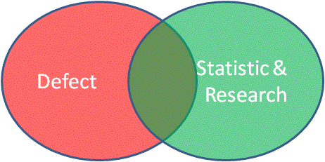

Reliability
Reliability หมายถึงการทำงานที่ปราศจากปัญหา ความล้มเหลว หรือข้อผิดพลาดในช่วงเวลาที่ต่อเนื่องกัน (Reliability is defined as failure-free operation over time.)
Reliability = จำนวนปฏิบัติการที่ได้รับผลที่ต้องการ ÷ จำนวนปฏิบัติการทั้งหมด
Unreliability หรือ failure rate = 1-Reliability
10 ⁻¹ = ความบกพร่อง 1 ครั้ง / การกระทำ 10 ครั้ง
10 ⁻² = ความบกพร่อง 1 ครั้ง / การกระทำ 100 ครั้ง
10 ⁻³ = ความบกพร่อง 1 ครั้ง / การกระทำ 1,000 ครั้ง

Slide 53
Reliability กับลักษณะการออกแบบระบบ
10 ⁻¹ performance | แสดงถึง no articulated common process มีจุดเน้นในเรื่องการฝึกอบรมและ reminder เป็นระดับที่ระบบบริการสุขภาพส่วนใหญ่เป็นอยู่
10 ⁻² performance | มีการออกแบบกระบวนการด้วยเครื่องมือและแนวคิดบนหลักการของ human factors engineering
10 ⁻³ performance | เป็นระบบที่ได้รับการออกแบบอย่างดี ใส่ใจต่อกระบวนการ โครงสร้าง และความสัมพันธ์กับผลลัพธ์

Slide 54
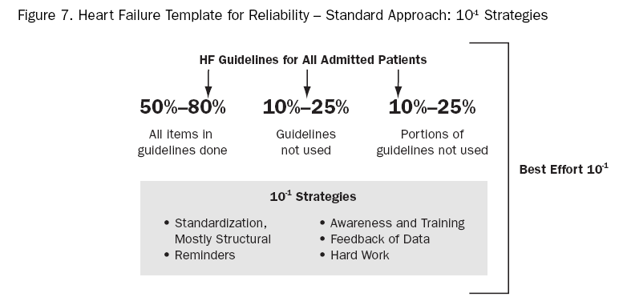

Slide 55
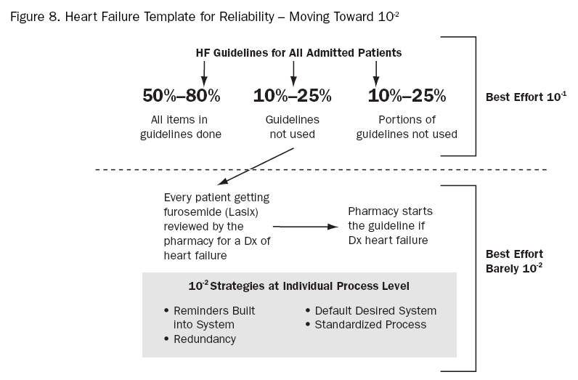

Slide 56
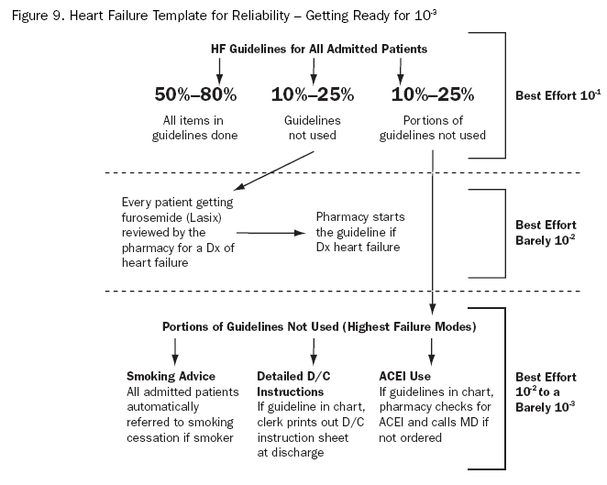

Slide 57
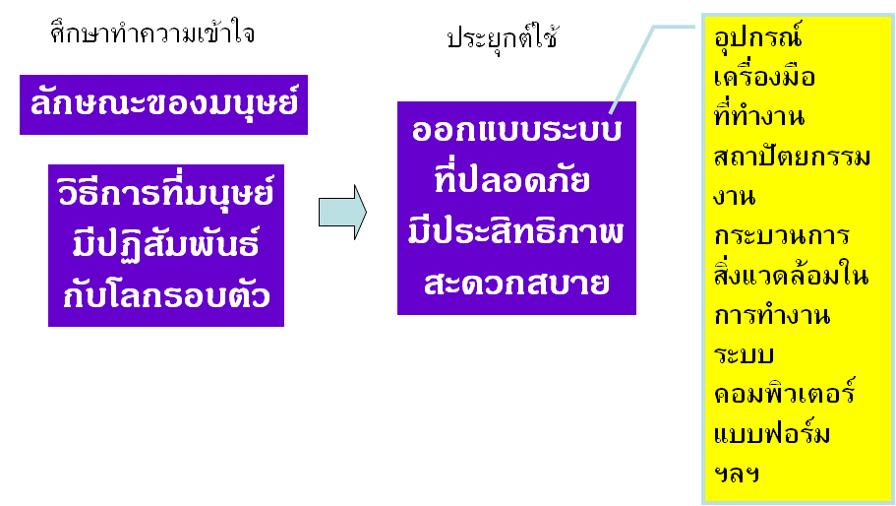
Human Factor Engineering
10⁻² Strategy
Design of
labeling
warning or alarm
software program
information display
paper forms
process/activity flow
workplace
training/education
cognitive aids
decision support systems
policies and protocols
Notes:
Best Practices in Healthcare Human Factors
ลดการพึ่งพิงความทรงจำ
ออกแบบระบบงานเพื่อลดการพึ่ง short-term memory หรือ prolonged attention
ออกแบบงานให้เป็นระบบเพื่อลด memory-related errors
ใช้ checklists เพื่อลดการพึ่งความจำสำหรับ high-risk procedures หรือ multi-step processes ทบทวนว่ามีการใช้ตามเป้าหมายและใช้ในการส่งมอบงานด้วย
การมี protocol ในการสรุปย่อให้เพื่อนร่วมทีมทราบ
ทำสัญญลักษณ์สีสำหรับของที่จะใช้คู่กันให้เป็นมาตรฐาน เพื่อป้องกันการสลับคู่
Pre-package ส่วนประกอบต่างๆ ทำให้เป็นชุดสำเร็จรูป (kits)
ช่วยให้เข้าถึงข้อมูลข่าวสารได้ง่ายขึ้น
จัดให้มีข้อมูลในเวลาที่ต้องการ และในที่ที่ต้องการใช้
การให้ข้อมูล ณ จุดที่ดูแลผู้ป่วยมีผลต่อการลด error สูงมาก
สร้างแบบบันทึกเพื่อให้มีการบันทึกข้อมูลที่ถูกต้องและติดตามได้ เช่น ผล lab
ปิดกั้นช่องทางที่จะหลีกเลี่ยงการถ่ายทอดข้อมูลที่สำคัญ
ลดโอกาสที่จะเกิดความผิดพลั้ง
Structure critical tasks เพื่อป้องกัน errors
ใช้ forcing functions เช่น การออกแบบการสั่งยาผ่านคอมพิวเตอร์เพื่อป้องกันการสั่ง overdose of a drug หรือป้องกันการสั่งยาที่ผู้ป่วยแพ้
เปลี่ยนความซับซ้อนเป็นความเรียบง่าย

Slide 58
การออกแบบ | ระบบไมโครโฟนในห้องประชุมที่กำหนดให้กดพูดได้ทีละคน
ระบบสัญญาณเตือน | การใช้แถบสีต่างๆ คู่กับป้ายข้อมือผู้ป่วยเพื่อบ่งชี้สถานะบางอย่าง การเขียนชื่อยาที่ผู้ป่วยแพ้ไว้ในแผ่นคำสั่งการรักษาของแพทย์ทุกแผ่น ทำให้ลดโอกาสที่แพทย์จะสั่งยาที่ผู้ปวยแพ้
การแสดงผลข้อมูล | การใช้ white board ในห้องผู้ป่วยเพื่อบันทึกเป้าหมายการดูแลประจำวันผู้ป่วยร่วมกันระหว่างทีมผู้ให้บริการกับผู้ป่วยและญาติ การบันทึกข้อมูลสำคัญในฟอร์มปรอทที่ทำให้แพทย์เวรซึ่งไม่ใช่เจ้าของไข้สามารถทำความเข้าใจความเป็นมาของผู้ป่วยในเวลาอันรวดเร็ว
นพ.อนุวัฒน์ ศุภชุติกุล “Patient Safety is Simple” รพ.จุฬาลงกรณ์ 25 กุมภาพันธ์ 2552

Slide 59
แบบฟอร์ม | การออกแบบฟอร์มอย่างกระชับเพื่อส่งเสริมให้มีการบันทึกข้อมูลที่จำเป็นสำหรับการประเมินผู้ป่วยบางประเภท แบบบันทึกทางการเงิน การเจ้าหน้าที่ พัสดุ ที่ออกแบบให้สวยงามน่าดู เห็นจุดเน้นที่ต้องบันทึกข้อมูลเป็นพิเศษ
ขั้นตอนการทำงาน | การใช้รหัส CPR การใช้บัตรมอบหมายงานเมื่อเกิดอุบัติเหตุหมู่
สถานที่ทำงาน | การมี alcohol hand rub ที่ปลายเตียงผู้ป่วยทุกเตียง ทำให้ compliance ในการปฏิบัติตามข้อแนะนำให้ล้างมือทุกครั้งก่อนและหลังสัมผัสผู้ป่วยเป็นไปได้ดีขึ้น การนำภาพสวยงามติดที่สันแฟ้มเพื่อให้ทราบว่าควรจัดวางแฟ้มให้ถูกที่อย่างไร
นพ.อนุวัฒน์ ศุภชุติกุล “Patient Safety is Simple” รพ.จุฬาลงกรณ์ 25 กุมภาพันธ์ 2552

Slide 60
การฝึกอบรม/การเรียนรู้ | การใช้กระบวนการเรียนรู้แบบมีส่วนร่วม การเรียนรู้แบบผู้ใหญ่ การจัดสิ่งอำนวยความสะดวกในการเข้าถึงข้อมูลความรุ้ทางวิชาการ การจุดมุมที่ให้ความรู้สึกที่ผ่อนคลายไว้ในที่ทำงานเพื่อการแลกเปลี่ยนเรียนรู้
การสื่อสาร | การใช้รูปภาพให้ผู้ป่วยที่ใส่ท่อช่วยหายใจหรือใส่เครื่องช่วยหายใจชี้แสดงความต้องการ ช่วยลดเวลาในการสื่อสารและความเข้าใจ การใช้แผ่นป้ายสองภาษาเพื่อสื่อสารกับชาวต่างประเทศ
เครื่องช่วยการคิด การตัดสินใจ (cognitive aids) | การใช้ Partogram ในการติดตามความก้าวหน้าของการคลอดระยะที่หนึ่ง ทำให้ตัดสินใจได้รวดเร็วขึ้นหากมีความล่าช้าเกิดขึ้น การบันทึก vital sign และผลการตรวจทางห้องปฏิบัติการในกราฟแผ่นเดียวกัน ทำให้สามารถพยากรณ์ได้ว่าผู้ป่วยโรคไข้เลือดออกกำลังจะเข้าระยะช็อคเมื่อใด การใช้กราฟบันทึกข้อมูลบางอย่างพร้อมทั้งแถบสีแสดงพิสัยว่าปกติหรือผิดปกติหรือเข้าสู่ระดับที่ต้องระวังเป็นพิเศษ เช่น ระดับน้ำตาลในผู้ป่วยเบาหวาน ระดับ billirubin ทารกแรกเกิด เครื่องช่วยในการคำนวนขนาดยาหรือการผสมยา

Slide 61
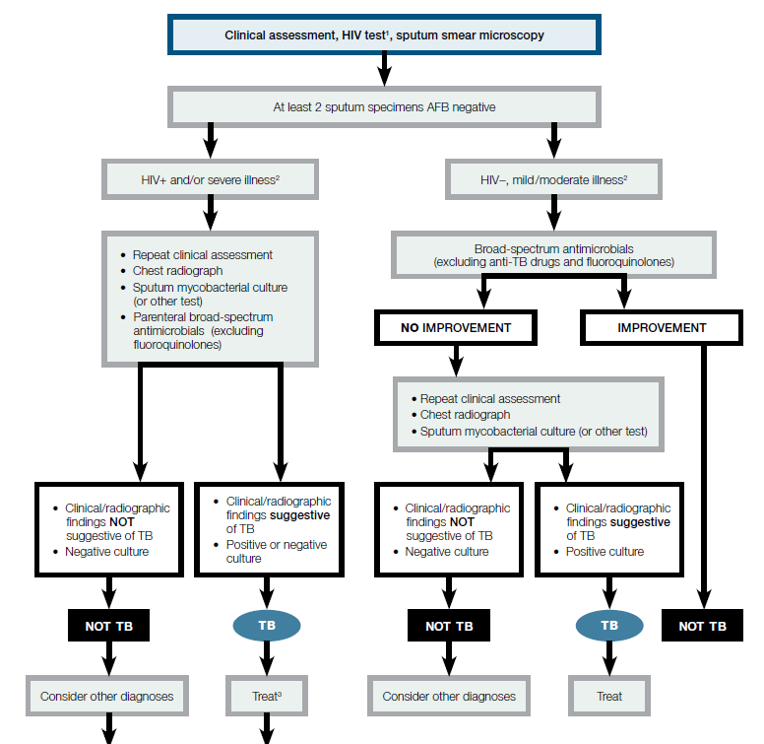
Design Form for Care Plan & Record
มองภาพก็รู้ชัด
ว่าจะตัดสินใจอย่างไร
พร้อมใส่ข้อมูลบันทึก
ประยุกต์ใช้แนวคิด Lean เพื่อลดระยะเวลารอผล culture
จะเชื่อม Flow กับ
Timeline อย่างไร

Slide 62
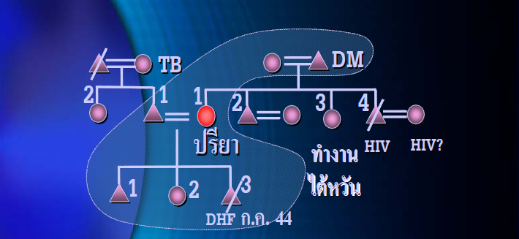
Standard 18. All providers of care for patients with tuberculosis should ensure that persons who are in close contact with patients who have infectious tuberculosis are evaluated and managed in line with international recommendations. The highest priority contacts for evaluation are:
• Persons with symptoms suggestive of tuberculosis
• Children aged <5 years
• Contacts with known or suspected immunocompromise, particularly HIV infection
• Contacts of patients with MDR/XDR tuberculosis

Slide 63
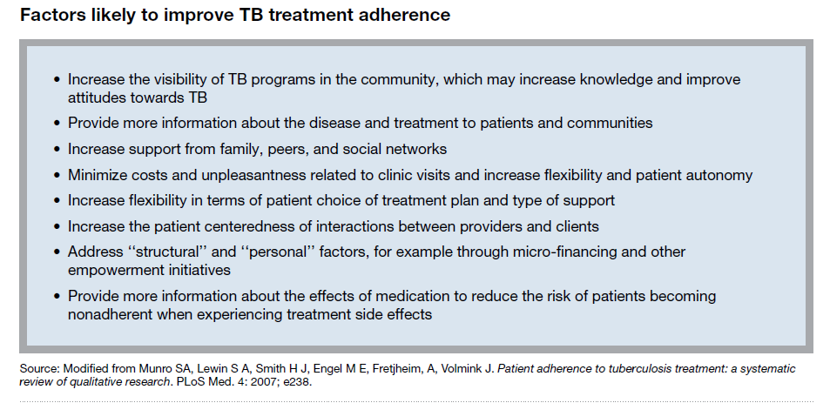
10 ⁻³ performance | เป็นระบบที่ได้รับการออกแบบอย่างดี ใส่ใจต่อกระบวนการโครงสร้าง และความสัมพันธ์กับผลลัพธ์

Slide 64
การบริหารความสี่ยง
สถาบันรับรองคุณภาพสถานพยาบาล (องค์การมหาชน)
5 มิถุนายน 2556
Notes:
ราชวิทยาลัยศัลยแพทย์ออร์โธปิดิกส์แห่งประเทศไทย ร่วมกับภาควิชาออร์โธปิดิกส์ คณะแพทยศาสตร์ มหาวิทยาลัยเชียงใหม่ ชมรมออร์โธปิดิกส์ภาคเหนือ และชมรมออร์โธปิดิกส์ภาคตะวันออกเฉียงเหนือ ได้จัดประชุมวิชาการระดับภูมิภาคขึ้นที่จังหวัดเชียงใหม่ ในระหว่างวันที่ 10-11 มกราคม 2556
ผมได้รับเชิญไปคุยกับผู้เข้าประชุมในหัวข้อ “ปัญหา HA-PCT Ortho” ในช่วงบ่ายของวันที่ 10 มกราคม 2556 เวลา 14.15-14.45 น. เห็นว่ามีบางประเด็นที่จะเป็นประโยชน์แก่ท่านผู้สนใจซึ่งไม่ได้เข้าร่วมประชุมด้วย และมีบางประเด็นที่ผมอาจจะพูดในที่ประชุมเร็วเกินไปหรือตกหล่นไป จึงได้นำข้อคิดเหล่านั้นมาเผยแพร่ไว้ ณ ที่นี้

Slide 65
ท่านทำอันไหน ชอบอันไหน
ใช้อันไหน เพราะอะไร
Incident Report
Bedside review
Risk Round
Trigger Tools
ADR Report
Case Conf / Peer
IC Report
Med-Record review
Med-Error Report

Slide 66
II – 1.2 ระบบบริหารความเสี่ยง ความปลอดภัย และคุณภาพ
(Risk, Safety, and Quality Management System)
มีระบบบริหารความเสี่ยง ความปลอดภัย และคุณภาพ ของโรงพยาบาลที่มีประสิทธิผลและประสานสอดคล้องกัน รวมทั้งการพัฒนาคุณภาพการดูแลผู้ป่วยในลักษณะบูรณาการ
ก. ระบบบริหารความเสี่ยงและความปลอดภัย
1
ประสาน
ระบบที่เกี่ยวข้องกับการบริหารความเสี่ยง
และระบบสารสนเทศ
6
ปรับปรุง
ประเมิน
ประสิทธิผล
แก้ปัญหา
3
5
4
ค้นหาและจัดลำดับความสำคัญของความเสี่ยง
กำหนดมาตรการป้องกัน, สื่อสาร, สร้างความตระหนัก
ระบบรายงานอุบัติการณ์
รายงาน วิเคราะห์ ใช้ประโยชน์
วิเคราะห์สาเหตุ
2
1
พัฒนาคุณภาพการดูแล
สำหรับกลุ่มเป้าหมาย
ทบทวนการดูแลผู้ป่วย
2
กำหนดกลุ่ม/วัตถุประสงค์
กำหนด KPI
ใช้วิธีการที่หลากหลาย
ข. คุณภาพการดูแลผู้ป่วย
3
4

Slide 67
จับกลุ่ม 4
แลกเปลี่ยนเรื่อง
ระบบบริหารความเสี่ยง

Slide 68
ประเด็นคำถามแลกเปลี่ยน
II-1.2ก. ระบบบริหารความเสี่ยงและความปลอดภัยทำได้ดีเพียงใด มีความคลอบคลุมและ มีประสิทธิภาพหรือไม่
ที่ทำอยู่เป็น เชิงรับ หรือเชิงรุก
จะเปลี่ยนจากรับเป็นรุกดีไหม
จะเปลี่ยนจากรับเป็นรุกได้อย่างไร

Slide 69
ประเด็นคำถามแลกเปลี่ยน
II-1.2ข. กิจกรรมทบทวนการดูแลผู้ป่วยได้มีการนำมาใช้ประโยชน์เพื่อพัฒนาคุณภาพการดูแลและเพิ่มความปลอดภัยผู้ป่วยหรือไม่ อย่างไร
ที่ทำอยู่เป็น เชิงรับ หรือเชิงรุก
จะเปลี่ยนจากรับเป็นรุกดีไหม
จะเปลี่ยนจากรับเป็นรุกได้อย่างไร

Slide 70
การตั้งรับความเสี่ยง
รอรับ incidence report
รอเกิดเหตุ แล้ว RCA
รวมรวมความเสี่ยงที่เกิดแล้วมาวิเคราะห์
จะตั้งรุกความเสี่ยงได้อย่างไร

Slide 71
เมื่อเกิดความเสี่ยงขึ้น

Slide 72
มองทุกมุมอย่างไม่มีอคติ
เมื่อมองในมุมมองของผู้ปฏิบัติงาน ขณะนั้นมีข้อจำกัดอะไร
เมื่อมองย้อนหลัง เราเห็นจุดอ่อนหรือโอกาสพัฒนาอะไร
เมื่อมองในมุมมองของการพัฒนา จะลดข้อจำกัดที่เกิดขึ้นกับผู้ปฏิบัติงาน เพื่อให้เกิดการกระทำที่พึงจะเกิดขึ้นได้อย่างไร
Notes:
อคติของการมองย้อนหลัง (Hindsight Bias)
การที่เราทราบผลการวินิจฉัยขั้นสุดท้าย ทำให้เราได้เปรียบผู้ที่ปฏิบัติงานดูแลผู้ป่วยรายนี้ ซึ่งเผชิญกับความไม่แน่นอนหลายประการ และภาระงานที่รุมเร้ารอบตัว
การรับรู้ผลดังกล่าวเป็นการเรียนรู้ที่สำคัญ แต่พึงตระหนักถึงอคติที่แฝงอยู่ และต้องมีจิตใจที่เป็นกลาง เข้าใจผู้เกี่ยวข้อง
สิ่งที่พึงพิจารณาควบคู่กันคือ
เมื่อมองย้อนหลัง เราเห็นจุดอ่อนหรือโอกาสพัฒนาอะไร
เมื่อมองในมุมมองของผู้ปฏิบัติงาน ขณะนั้นมีข้อจำกัดอะไร
เมื่อมองในมุมมองของการพัฒนา จะลดข้อจำกัดที่เกิดขึ้นกับผู้ปฏิบัติงาน เพื่อให้เกิดการกระทำที่พึงจะเกิดขึ้นได้อย่างไร

Slide 73
ทำยากไหม....ทำก่อนดีไหม

Slide 74
FMEA
การวิเคราะห์โอกาสเกิดปัญหาหรือข้อบกพร่องต่าง ๆตั้งแต่ ขั้นตอนการออกแบบระบบงาน เพื่อให้ได้ระบบที่ปลอดภัยที่สุด
เรียกว่า
การวิเคราะห์จุดบกพร่องและผลกระทบ
(Failure mode and effect analysis : FMEA)

Slide 75
การตั้งรับสู่การเรียนรู้
รอรับ incidence เต้นหาโอกาสเสี่ยง
เกิดเหตุแล้วทบทวน ชวนทบทวนก่อนเกิดเหตุ
ชวนทำ RCA เจอเสน่ห์ FMEA
แก้ปัญหาเฉพาะหน้า คิดหา HFE
สร้างระบบรายงาน สร้างวัฒนธรรมความปลอดภัย
จากตระหนก เป็นตระหนัก

Slide 76
ระบบบริหารความเสี่ยง
เพื่อลดโอกาสเกิดและผลกระทบของอุบัติการณ์ที่ควรป้องกันได้
จัดการอุบัติการณ์
ป้องกัน สื่อสาร
สร้างความตระหนัก
ทบทวน/เรียนรู้
รายงาน/รับรู้
ค้นหาความเสี่ยง
ระบบสารสนเทศเกี่ยวกับความเสี่ยง
ข้อมูลวิชาการ/Patient Safety Goals
วัฒนธรรมความปลอดภัย

Slide 77
Force Field Analysis
Forces FOR change
Forces AGAINST change
Simple & easy
Workload
Joyful
Complicate, difficult
Visible benefits
Overwhelm with changes
People-Centred Healthcare
Recognition
Professional autonomy
Social demand
Never heard before
Professional responsibility
Reputation
The Bi-Regional Forum of Medical Training Institutions on People-Centered Health Care, Philippines, 1 July 2008

Slide 78
ของฝาก จากผู้เยี่ยม
คิดว่าเข้าใจมาตรฐาน แต่ไม่เข้าใจมาตรฐาน
คิดว่าทำงานเป็นทีมแต่ไม่ทำงานเป็นทีม ขาดการติดตาม
ผู้นำขาดการติดตามผลการสื่อสาร เป้าหมาย ทิศทาง ค่านิยม
ขาดความเข้าใจใน 3P
ขาดการมองภาพรวม ทำให้ไม่เห็นแนวโน้ม และ
ประเด็นสำคัญของความเสี่ยง
ขาดการเรียนรู้ความเสี่ยงที่หน้างาน ระหว่างแพทย์/พยาบาล
การดักจับปัญหาล่าช้า
ความไม่เข้าใจการประเมินตนเอง
การวิเคราะห์ความเสี่ยงรอบด้าน ยังเป็นเฉพาะส่วน

Slide 79
HA Plus
สถาบันรับรองคุณภาพสถานพยาบาล (องค์การมหาชน)
5 มิถุนายน 2556

Slide 80
HA Plus
ใช้จุดเด่นของ JCI Accreditation
การใช้ patient tracer โดย รพ.และผู้เยี่ยม
basic check list ในลักษณะเดียวกับ measurable element
ใช้จุดเด่นของ ACHS EQuIP
เปลี่ยนจาก surveillance survey มาเป็น self assessment support
ใช้จุดเด่นของ TQA/MBNQA
การเน้น alignment & integration กับความต้องการขององค์กร
ใช้โอกาสของ Thai Hospital Indicator Project (THIP)
เปรียบเทียบ วิเคราะห์ ตอบสนอง

Slide 81
HA Plus Standards
HA | JCI | ACHS | เกณฑ์ประเมิน
 |  |  | Staff performance management/development system
 |  | ✓ | Staff are provided with a written position description outlining their role, responsibilities and accountabilities.
 |  | ✓ | Position descriptions, including accountabilities are regularly reviewed.
 |  | ✓ | Professional staff provided documented evidence to demonstrate their continuing registration with the professional regulatory body.
 |  | ✓ | Accurate and complete personnel records, including training records are maintained and kept confidential. Personal records may include
 |  | ✓ | Performance development and review include the active participation of both management and staff.
✓ |  |  | The system support high performance work
✓ |  |  | The system considers compensation, reward, recognition and incentive practice
✓ |  |  | The system support staff engagement
✓ |  |  | The system reinforces a patient/customer/health care service focus
 |  | ✓ | The performance development system is integrated with any relevant service plans or changing service requirement.
 |  | ✓ | The performance development system ensures staff are competent and accountable for their work.
✓ |  |  | The system reinforces the achievement of action plans.
 |  | ✓ | Staff performance is reviewed in accordance with organization-wide requirements.
 |  | ✓ | The performance development system identifies areas for improvement and additional educational and development needs.

Slide 82
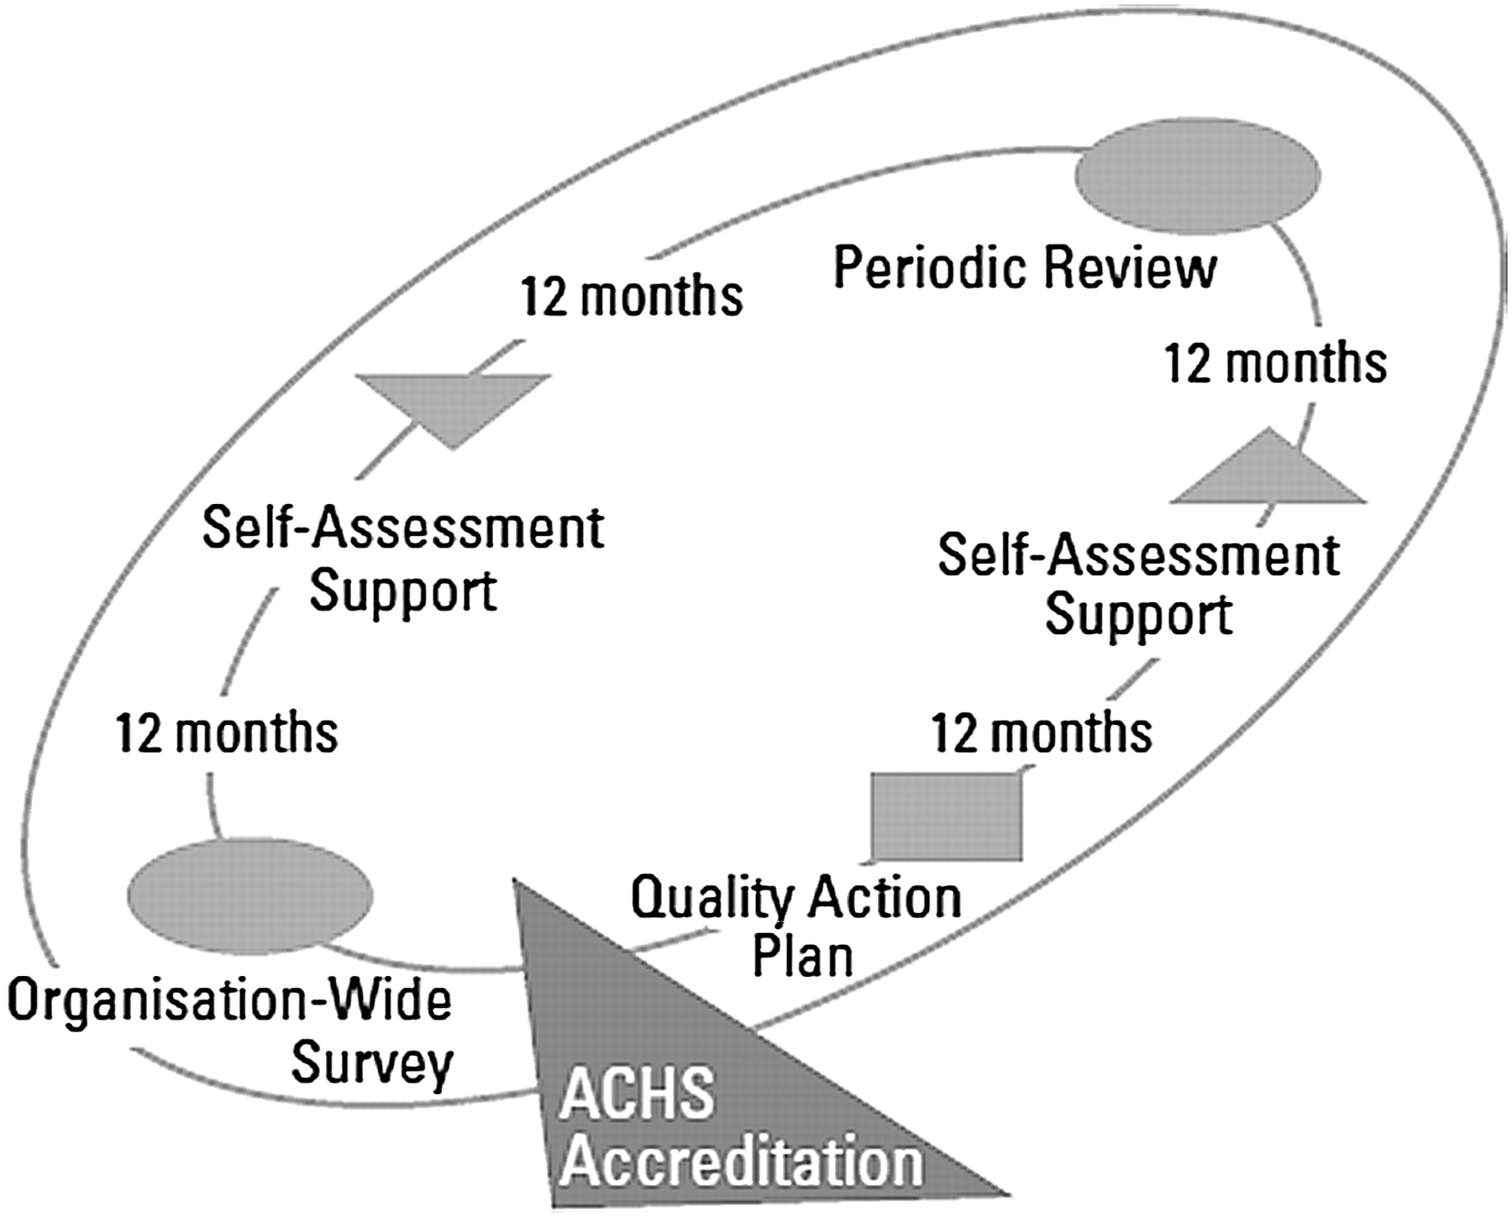
ACHS EQuIP
Evaluation & Quality Improvement Program

Slide 83
HA Plus คือการก้าวไปสู่ Empowerment Evaluation
กำหนดประเด็นในการประเมินร่วมกัน
ส่งเสริมความสามารถในการประเมินของโรงพยาบาล
ประเมิน compliance ด้วยการใช้ checklist ง่ายๆ MPN
ประเมิน performance ด้วยเครื่องมือที่ร่วมกันพัฒนา
ใช้ความรู้และประสบการณ์ในองค์กรควบคู่กับ evidence
ส่งเสริมความสามารถในการเรียนรู้และพัฒนาขององค์กร

Slide 84
เครื่องมือสำหรับช่วยประเมิน Performance
THIP (Thailand Hospital Indicator Project)
Quality from Patient Experience
National Survey
Hospital Survey
Dialogue with Stakeholder
Listening in Daily Life
Evaluation Toolkit

Slide 85
Evaluation Toolkit Example:
Information & Knowledge Management
Measurement System: alignment , analysis, use
Information Availability & Reliability
ขอให้ รพ.สร้างกระบวนการรับเสียงสะท้อนจากผู้ใช้ระบบสารสนเทศแต่ละกลุ่ม นำข้อมูลที่ได้มาใช้ประโยชน์ และมานำเสนอในระหว่างการเยี่ยมสำรวจ
Information Security
Knowledge Management
Tacit Knowledge
Explicit Knowledge
ISMP Medication Safety

Slide 86
ใช้มาตรฐาน HA ให้คุ้ม
Systematic Approach
Defined, Repeatable, Measurable, Learning
Effective Approach
Sound & appropriate process
Good outcome (qualitative & quantitative)
Coverage of Deployment
Maturity of Development
Evaluation & improvement
Integration, Innovation
Benchmarking
เป็นฐานสู่ความเป็นเลิศ ด้วย Integrated Management

Slide 87
The Integrated Management System
Requirements
Engaged Customers
Meet Delight
Engaged Workers
Leadership
Get Results
Be Valued
Strategy
Work Processes
Predict Outcomes
Data and Dashboard to Monitor Progress
Strategy Development and Execution
Notes:
Effective leaders use the process of strategy development to determine the most appropriate direction for the organization and identify the level of performance in key areas that are critical for success (goals and objectives). Strategic objectives must define, in outcome-oriented terms, what the organization must actually achieve to be successful in the future. Once strategic direction and strategic objectives are defined, leaders identify the people and the processes that must be in place to produce desired results and be valued by customers. Leaders must then communicate with the workforce, suppliers, partners, and customers to make certain everyone understands and supports the desired direction and actions.
If leaders are not clear about the strategy and actions that must be taken to be successful, they force subordinates to substitute their own ideas about the proper direction and actions. This creates inefficiency within an organization. People come to work and want to be successful. Without direction from the top, they will still work hard but often at cross-purposes. Unless everyone is pulling in the same direction, processes, products, and services will not be optimized and value to customers will be reduced.

Slide 88
ตัวอย่างมาตรฐานส่วนที่เพิ่ม

Slide 89
III-1 การเข้าถึงและเข้ารับบริการ
(1) Informed Consent
- กรณีบุคคลอื่นซึ่งมิใช่ผู้ป่วยจะสามารถให้ความยินยอมได้
- การแจ้งขอบเขตของการให้ความยินยอมทั่วไป
- การขอความยินยอมเพิ่มเติมสำหรับการผ่าตัด, หัตถการรุกล้ำ, การระงับความรู้สึก, การใช้เลือดและส่วนประกอบของเลือด

Slide 90
III-2 การประเมินผู้ป่วย
ก (3) วิธีการประเมิน
- คุณสมบัติของผู้มีสิทธิประเมินผู้ป่วย
- การคัดกรองและส่งต่อเพื่อประเมินเพิ่มเติมด้านโภชนาการและ functional needs
- การประเมินผู้ป่วยกลุ่มเฉพาะ เช่น อายุน้อยมาก สูงอายุ ระยะสุดท้าย มีปัญหาด้านอารมณ์จิตใจ
- การส่งไปรับการประเมินเพิ่มเติมพิเศษตามข้อบ่งชี้
ก (4) การใช้ผลการประเมินจากภายนอกหรือ OPD
ก (5) กำหนดความถี่ของการประเมินซ้ำ

Slide 91
III-4.2 การดูแลผู้ป่วยที่เสี่ยงสูง
(2) การจัดทำแนวทางการดูแลผู้ป่วยที่มีความเสี่ยงสูงและนำไปปฏิบัติในกรณีต่างๆ เช่น ผู้ป่วยไม่รู้สึกตัว ผู้ป่วยฟอกไต

Slide 92
III-6 การดูแลต่อเนื่อง
(1) เกณฑ์พิจารณาความพร้อมในการจำหน่ายผู้ป่วย
(2) ความปลอดภัยระหว่างส่งต่อผู้ป่วย การเฝ้าติดตาม การบันทึก ยานพาหนะที่ใช้เคลื่อนย้าย

Slide 93

อภิปราย
ซักถาม
ประจำวัน

